Slide 1
Эрготерапия в паллиативной помощи. Задачи и практические подходы

Slide 2
Концепция паллиативной помощи
Обезболивание
Паллиативная реабилитация – реабилитация поддерживающая
функции, активность и участие пациента на максимально
возможном уровне до конца.
Поддержка семьи и работа с семьей, как с факторами среды.
Семья - участник процесса и должна быть обучена. Иначе, она будет усложнять процесс.

Slide 3
Эрготерапевт
Цель работы эрготерапевта - улучшение качества жизни пациента до уровня максимально возможного самообслуживания в быту, в трудовых и учебных активностях, и в процессе отдыха.
Эрготерапевт работает с детьми любого возраста, взрослыми и
престарелыми, имеющими ограничения жизнедеятельности или имеющими риски развития ограничений жизнедеятельности.

Slide 4
паллиативный пациент – особенности
Стресс, тревога, подавленность, страхи
Астения
Боль, тошнота
Изменения внешности
Изменение рутины (привычной деятельности)
Отсутствие\ограничение продуктивной деятельности (работа, учеба, игра)
В переживания включена семья

Slide 5
Основная задача эрготерапевта
Поддержание
самообслуживания в максимально возможном объеме
Поддержание рутины, с
учетом особенностей пациента
Поддержание продуктивной деятельности
Адаптация деятельности при устойчивых нарушениях
Снижение уровня стресса у пациента и семьи
Повышение общей жизненной активности
Адаптация семьи пациента, при наличии тяжелых
устойчивых нарушений функционирования

Slide 6
Что можно сделать на практике?
Коммуникация необходима не меньше дыхания и питания.
Пациента нужно спрашивать, отвечать на вопросы.
Возможно понадобится альтернативная коммуникация – письмо на бумаге, карточки с пиктограммами или словами, программа для коммуникации на планшете или телефоне.
Коммуникация возможна даже если пациент может двигать только глазами – показывать на карточки ДА, НЕТ, ХОЧУ, УЙДИТЕ, БОЛЬНО и т.п.

Slide 7
Что можно сделать на практике?
Оценить, что пациент может сделать сам, хотя бы частично. Дать возможность это делать.
Пример – помогать при перемещении – придерживаться,
отталкиваться или давать команды\сигналы. Причесываться, вытираться салфеткой, надевать часть одежды, держать еду.
Если пациент может больше – дать ему самообслуживать себя в максимально полном объеме.
Если нужна помощь – помогать только там, где это необходимо.
Пример – пациент протягивает руку к предмету и захватывает его,
помощник придерживает предмет, но пациент контролирует движение сам.
ИЗБЕГАЕМ ГИПЕРОПЕКИ РОДИТЕЛЯМИ

Slide 8
Что можно сделать на практике?
Обеспечивать правильные позы при отдыхе и деятельности. Симметричные, с правильной опорой.
Правильно перемещать и помогать перемещаться. Без боли и страха.
Правильные позы и перемещения делают пациента активней, улучшают дыхание, выделение, пищеварения, профилактируют вторичные боли, отеки, пролежни и контрактуры.
Обеспечить правильную высоту столов и других рабочих поверхностей. Обеспечить наличие предметов в зоне дотягивания и захвата.

Slide 9
Что можно сделать на практике?
Еда. Для того, чтобы еда правильно усваивалась надо не спать, сидеть.
Ее надо нюхать\видеть\слышать\держать во рту, глотать.
Даже если питание зондовое\через гастростому – надо разбудить (отметить увеличение активности по пульсу), посадить или поднять
изголовье. Постучать ложкой по тарелке, дать понюхать запах вкусной еды. После этого кормить смесью.
Если кормление идет через рот. Дать посмотреть на еду. Дать
понюхать. Не торопить, когда еда во рту. Договориться о сигналах при кормлении.
Быстрое кормление, несогласованное кормление это насилие, оно ведет к поперхиванию, отказу от приема пищи или аспирации.

Slide 10
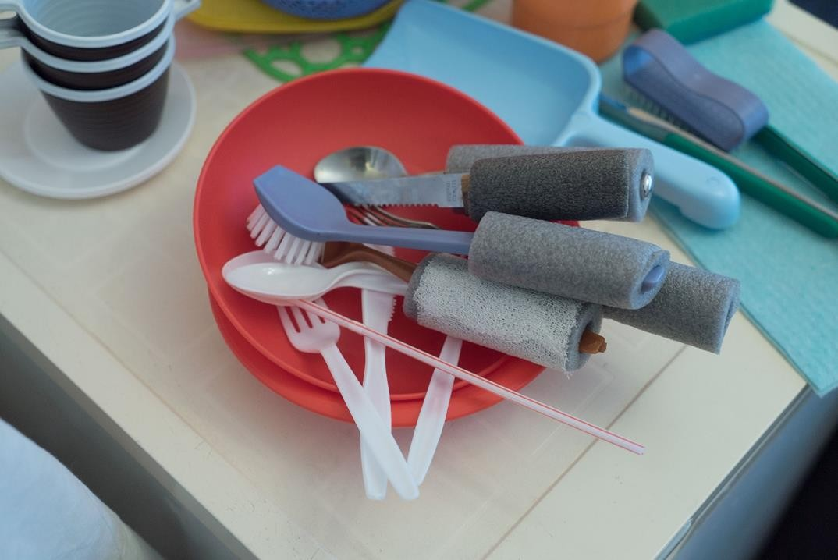
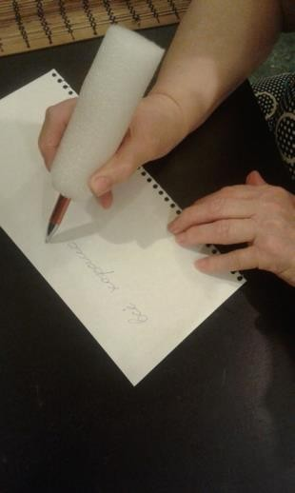
Что можно сделать на практике?
Адаптировать среду и предметы.
Для слабой или спастичной руки
– адаптируем ложки, вилки, карандаши…
Тонкие предметы ставим в банку
Мелкие нужные предметы привязываем тесьмой или резинкой
Столик рядом с кроватью
Безопасная обувь!
Устойчивые предметы для опоры при ходьбе

Slide 11
Что можно сделать на практике?
Обеспечить занятость по возрасту и силам. Игры, общение, обучение, помощь другим.
Обеспечить режим дня и недели. Если пациент может сидеть, он не должен лежать кроме времени сна. Если может ходить – должен ходить.
Дневные активности должны быть максимально приближены к таковым до болезни. Умываться, одеваться, учиться, убирать в палате.
Постоянно включенный телевизор и развлечения с утра до вечера быстро снижают мотивацию и приводят к депрессивному
настрою и снижению активности.

Slide 12
Зачем это нужно?
Повседневные активности поддерживают пациента, он
испытывает меньший стресс и тревогу, ниже тревога – ниже боль.
У активного, даже в постели пациента, лучше трофика – ниже риск пролежней.
У активного пациента ниже риск депрессии, нарушений поведения.
Мы не знаем, сколько продлится жизнь пациента.
Пациент, активный до последних дней жизни умрет с меньшим страхом.
У нас нет чувства вины, мы сделали все, что могли.

Slide 13
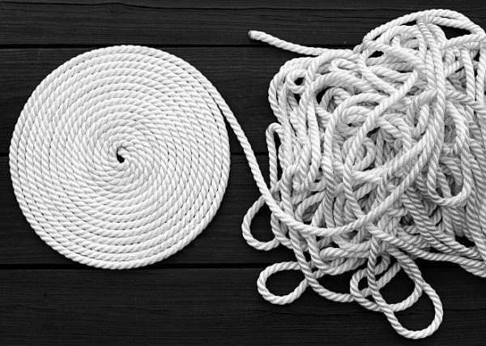
Спасибо за внимание!

